Slide 1
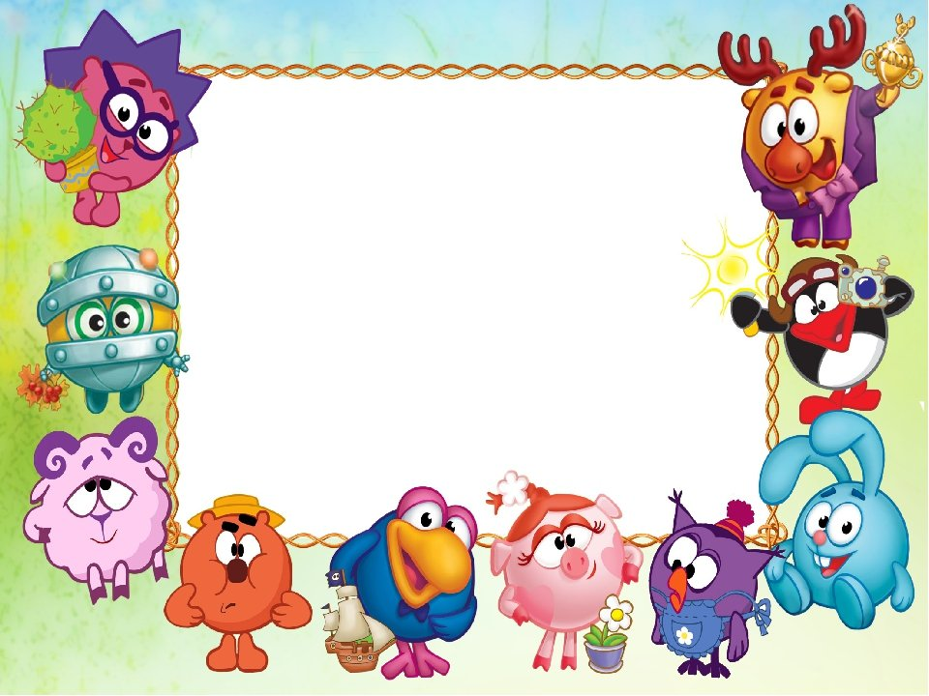
КВЕСТ-ИГРА
«К ШКОЛЕ ГОТОВ!»
Гр. «Смешарики»
д/сад «Теремок»

Slide 2
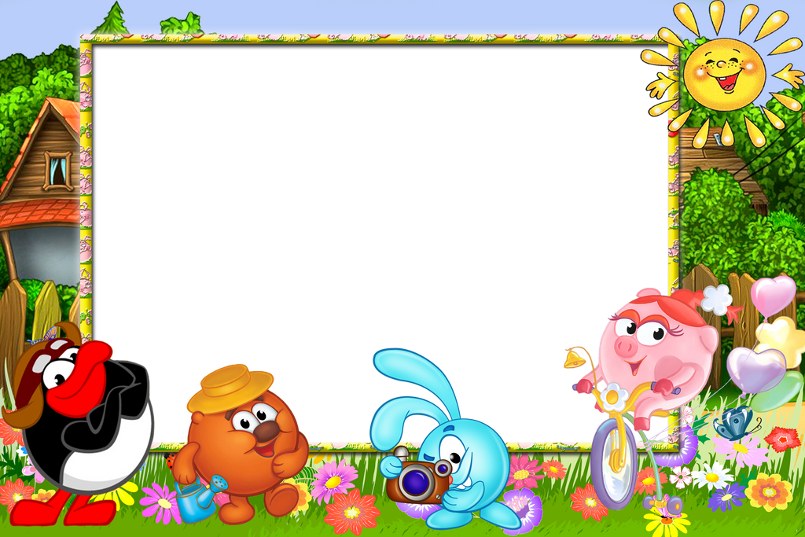
Цель:
в игровом виде активизировать познавательные и мыслительные процессы участников.

Slide 3
Задачи:
1) усвоение новых знаний и закрепление имеющихся
2) повышение образовательной мотивации: развитие
инициативы и самостоятельности, формирование
исследовательских навыков
3) формирование навыков взаимодействия со
сверстниками: доброжелательность,
взаимопомощь.

Slide 4
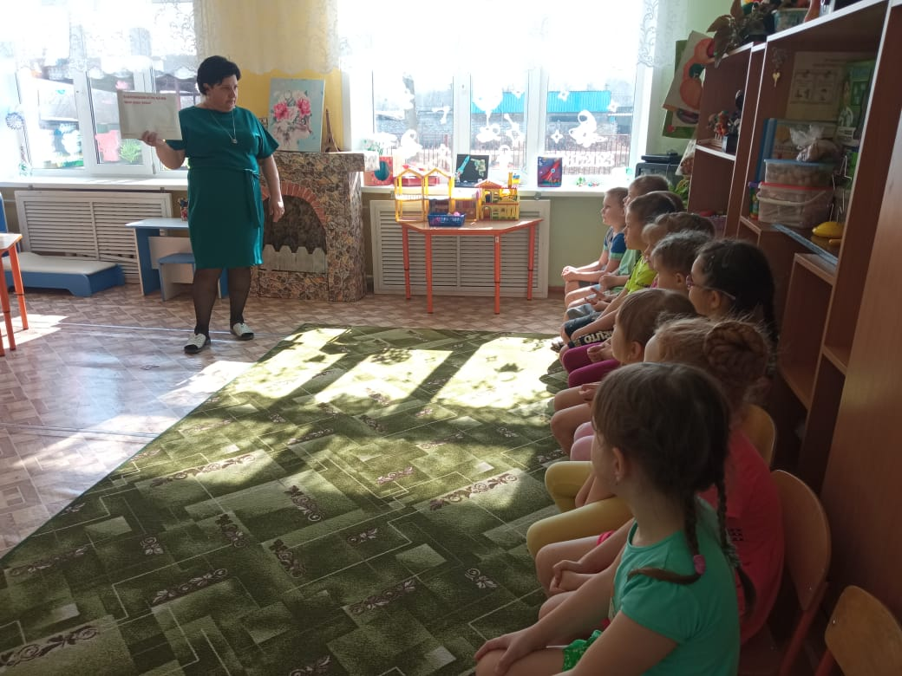
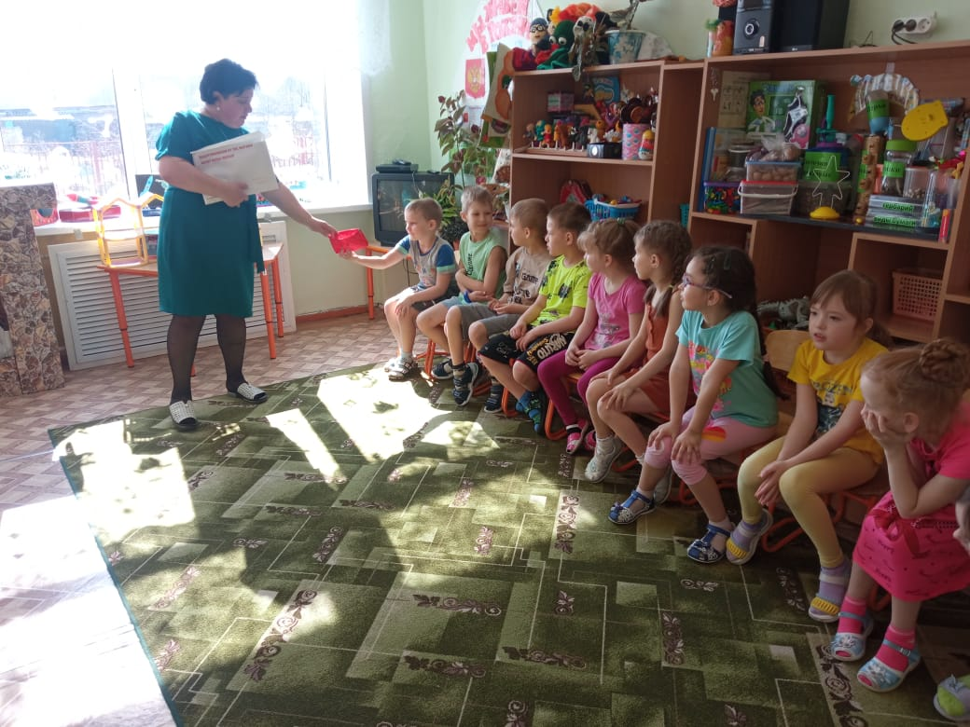
Пришло письмо.
"Здравствуйте, дорогие друзья. Мы очень давно за вами наблюдаем. С тех пор, когда вы пришли в группу "Смешарики". Вы уже выросли и готовы идти в школу. Мы вас очень полюбили и решили сделать вам сюрприз. Мы его надежно спрятали в вашей группе. Если вы выполните все наши задания, то найдете сундук и сможете его открыть. Удачи вам в школьной жизни и нас, пожалуйста, не забывайте. Ваши Смешарики".
Задания у вас будут, разные по степени сложности и за каждое задание вы будете получать монеты.
-В красных конвертах будут самые трудные задания, стоят они 2 монеты. В синих конвертах – легкие, но стоят 1 монету. Нам нужно выбирать только один конверт. Монеты мы будем складывать вот в этот кошелек. А кто хочет быть казначеем?

Slide 5
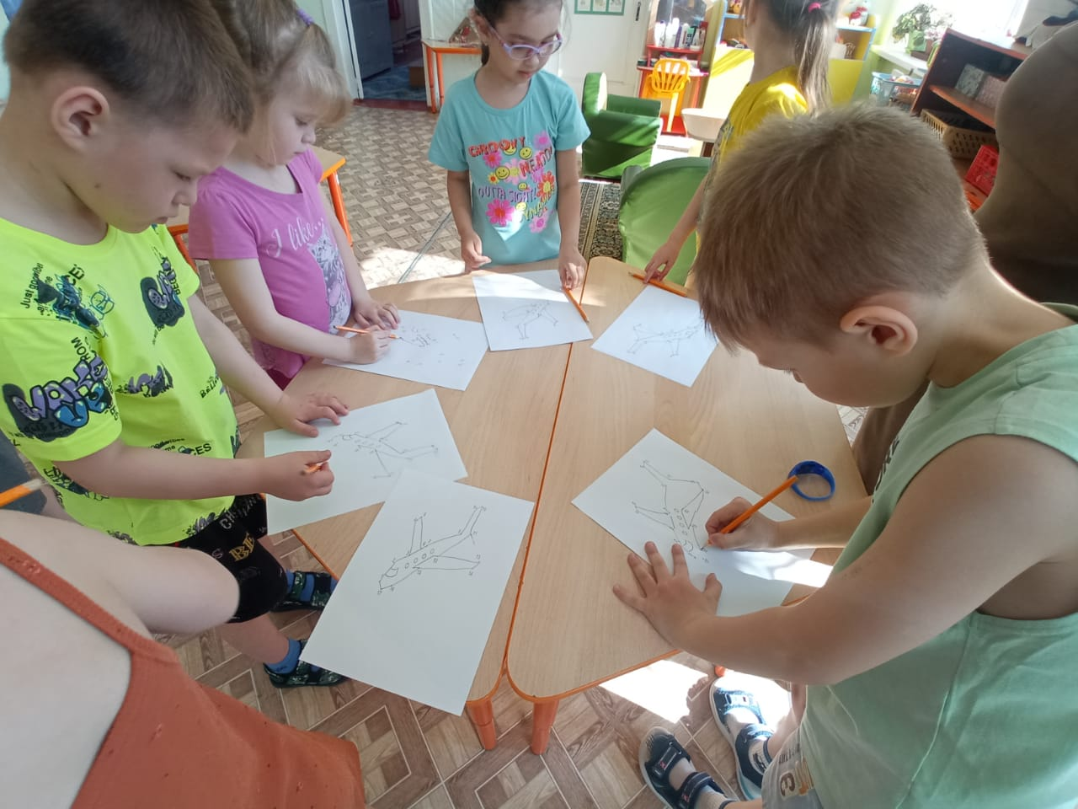
Соединить рисунок по цифрам, найти под самолетом задание.

Slide 6
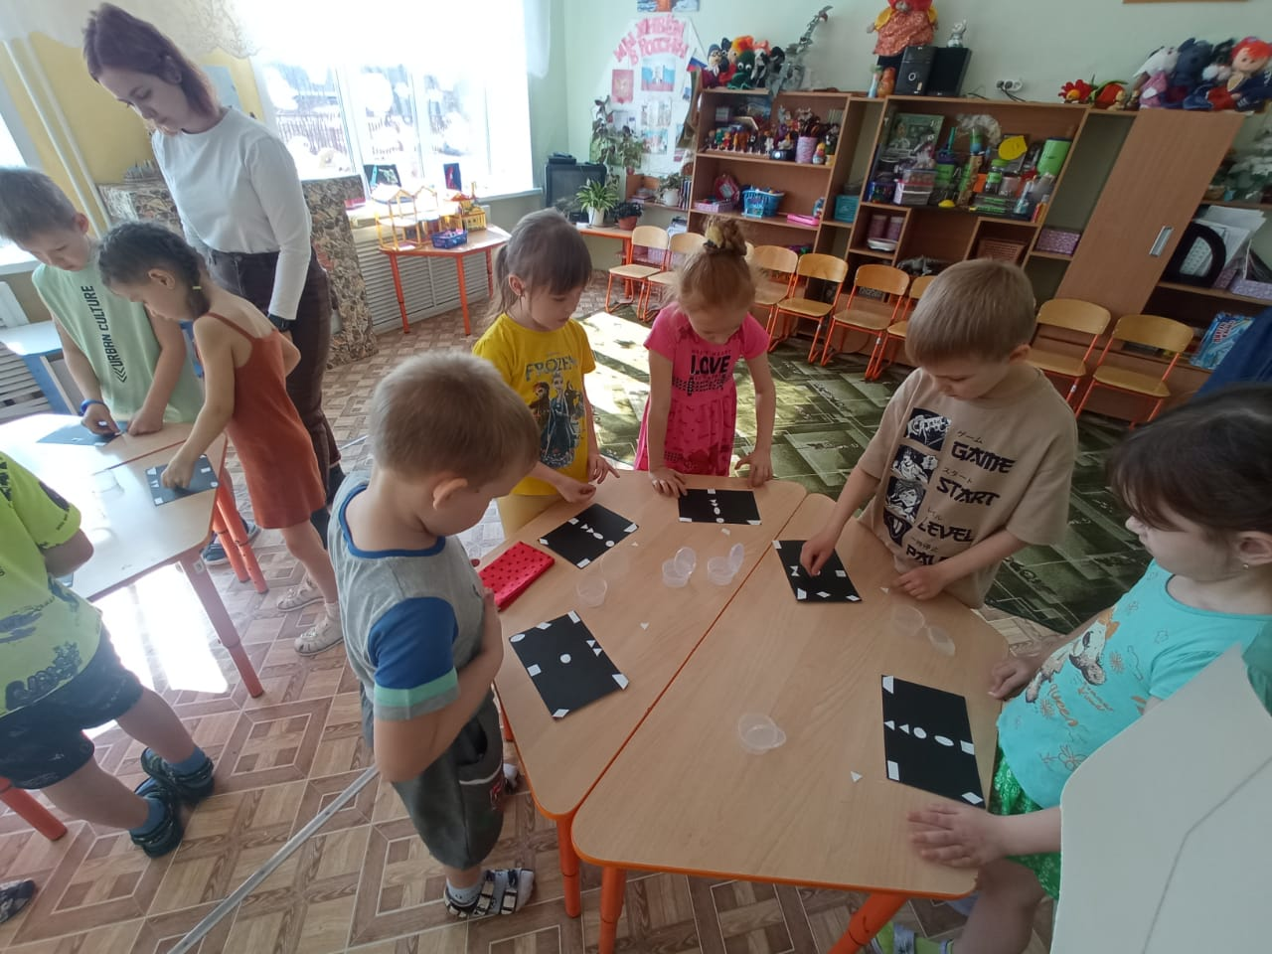
Пульт для управления самолета.
Ориентировка в пространстве и знание геометрических фигур.

Slide 7
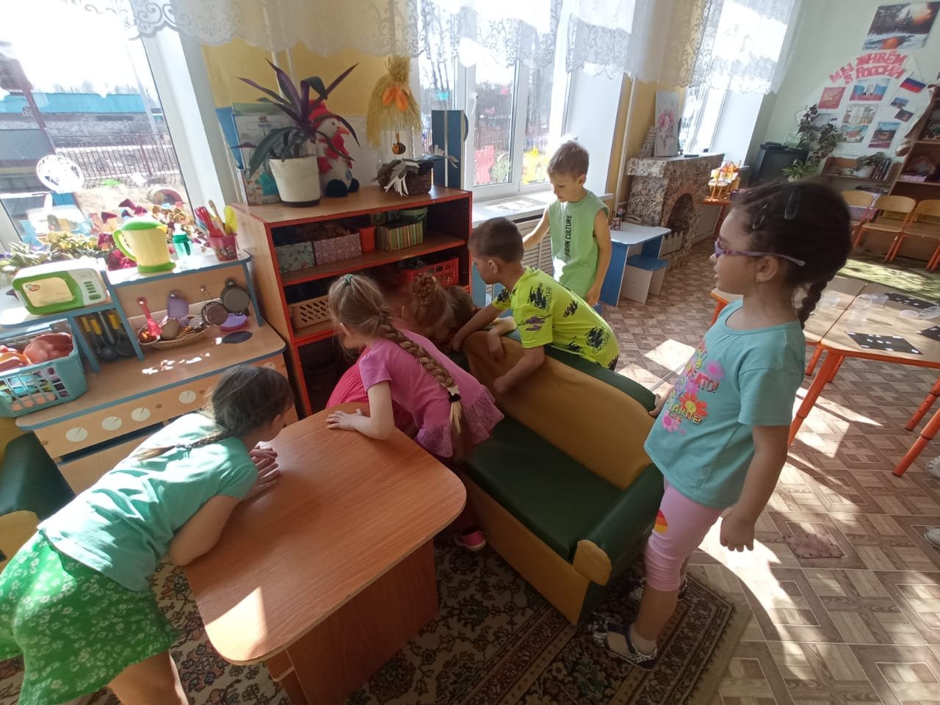
Загадка про мяч.

Slide 8
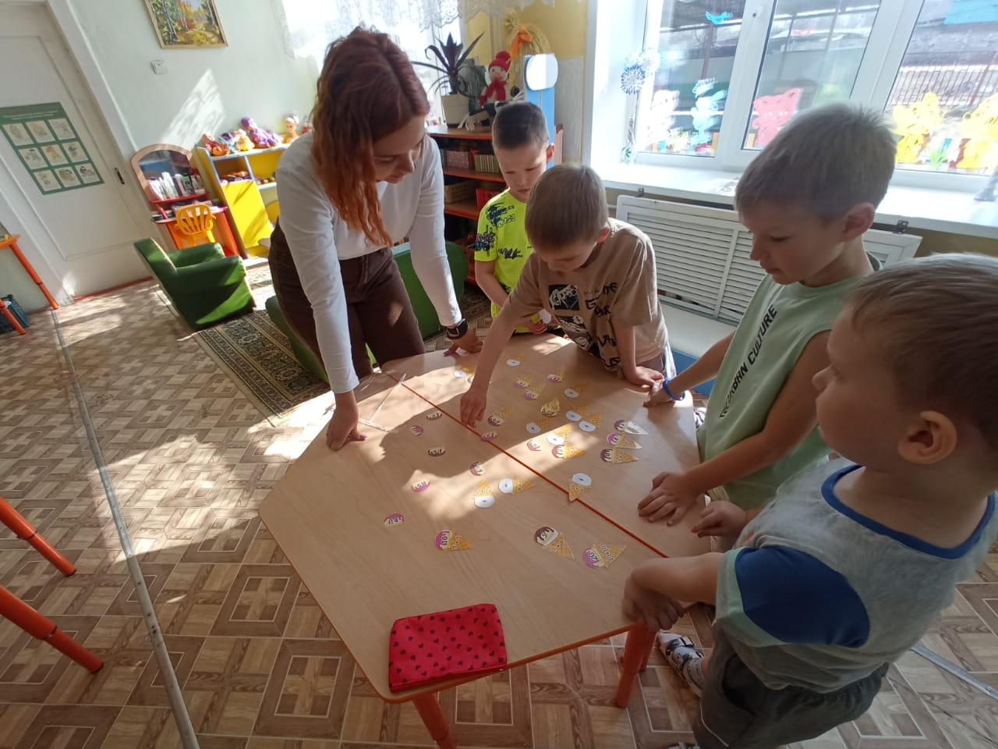
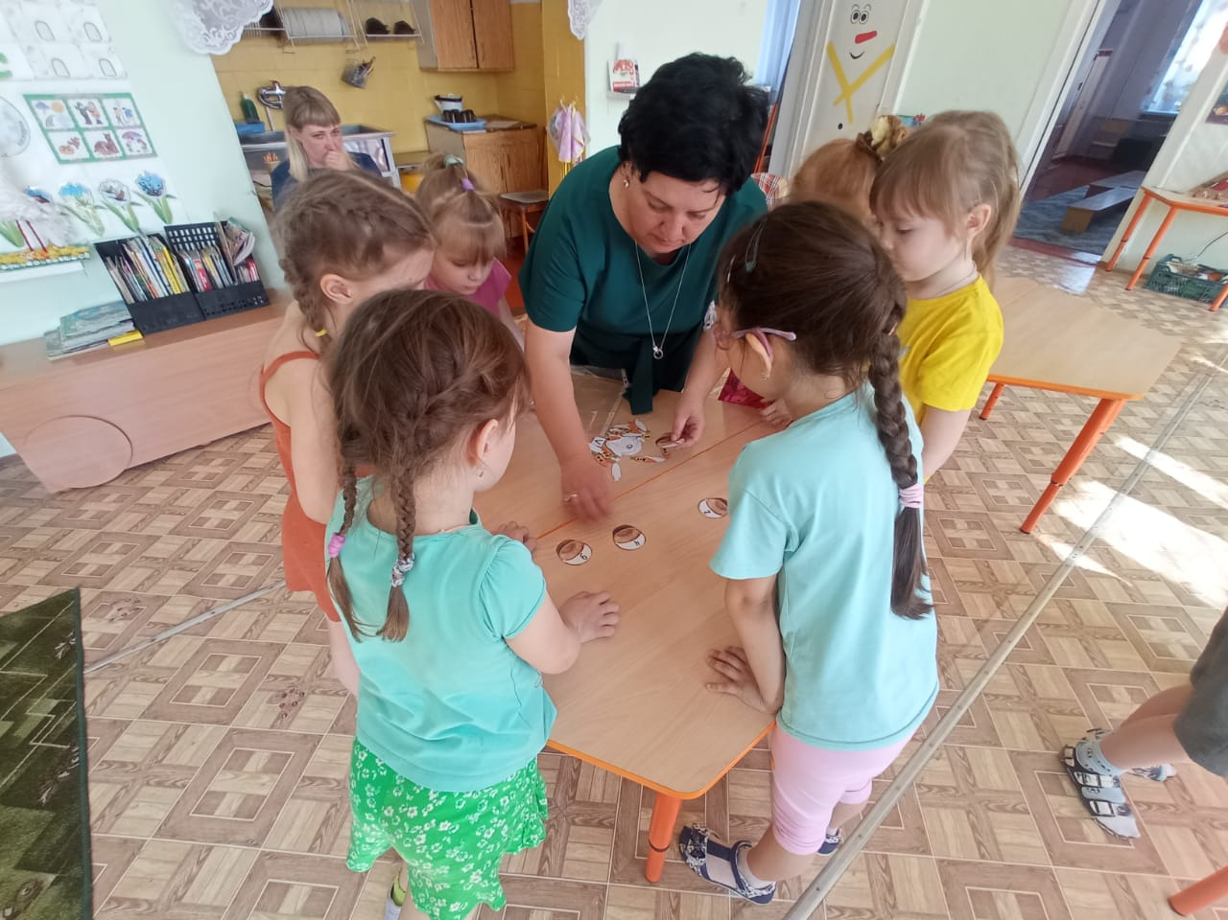
Решаем примеры.

Slide 9
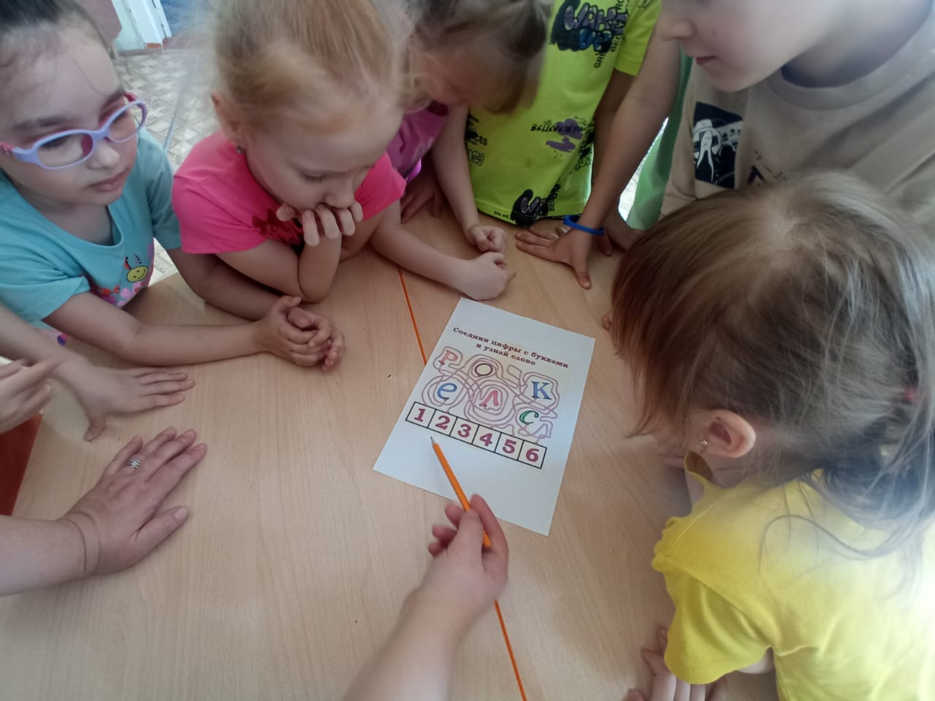
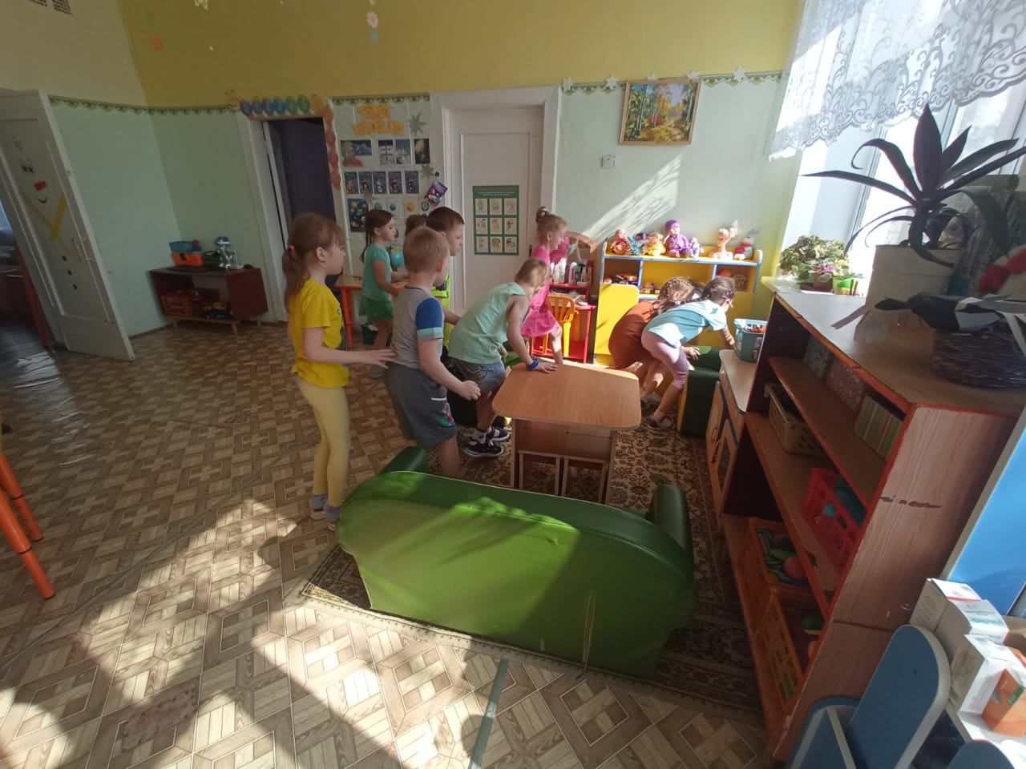
Ищем следующее задание.

Slide 10
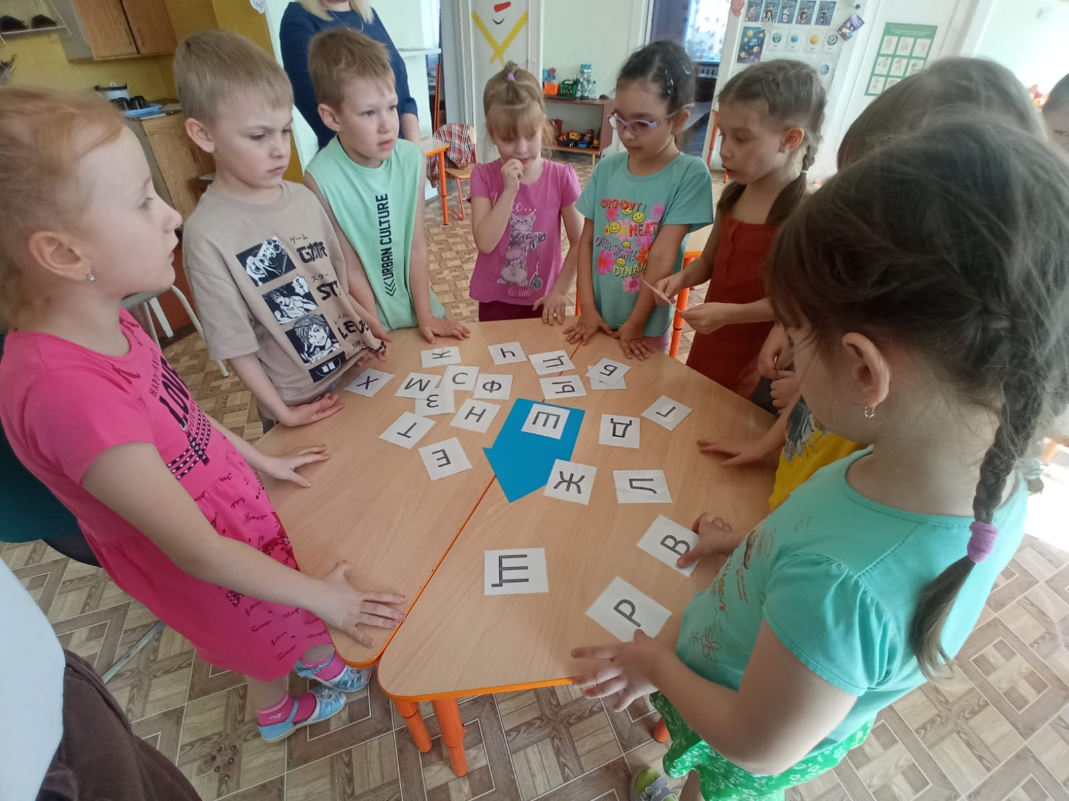
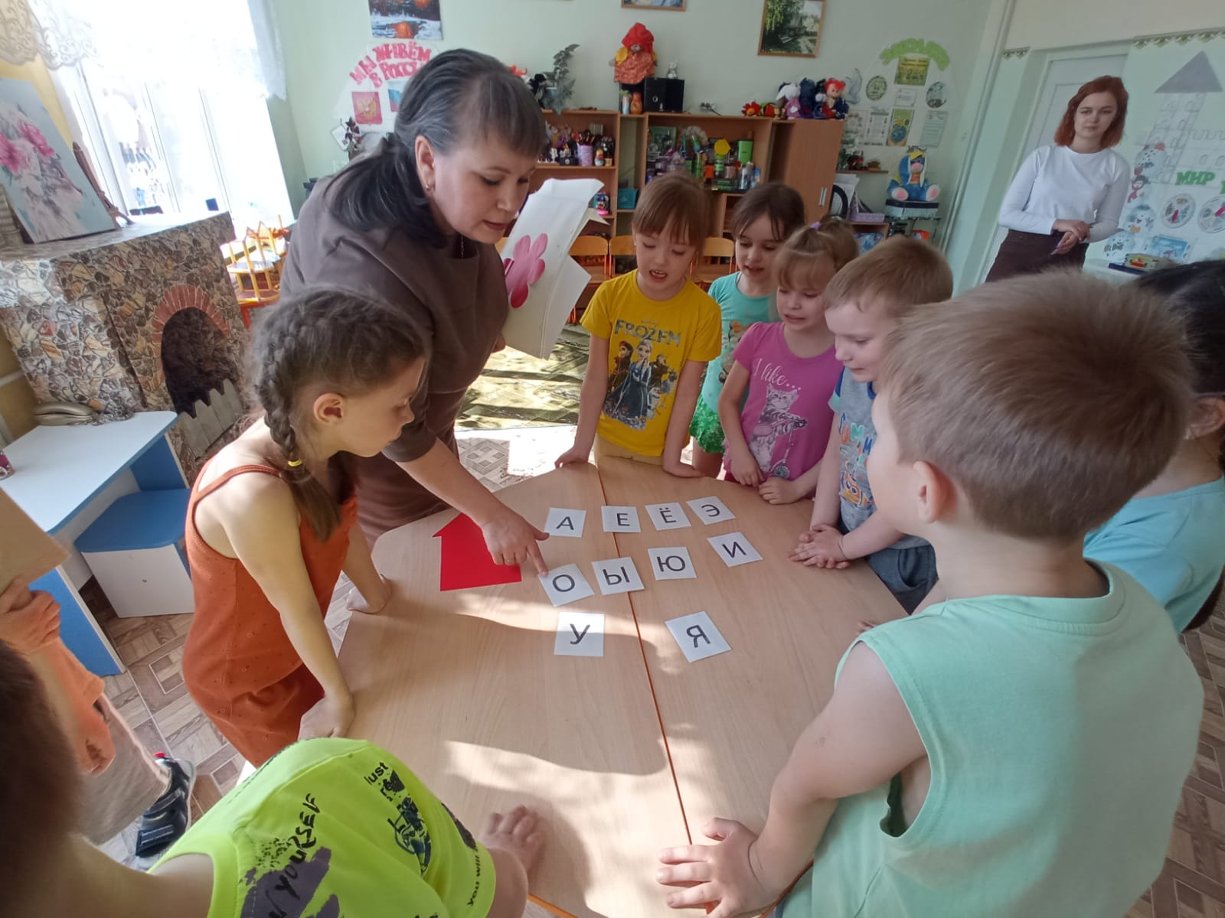
Делим гласные и согласные.

Slide 11
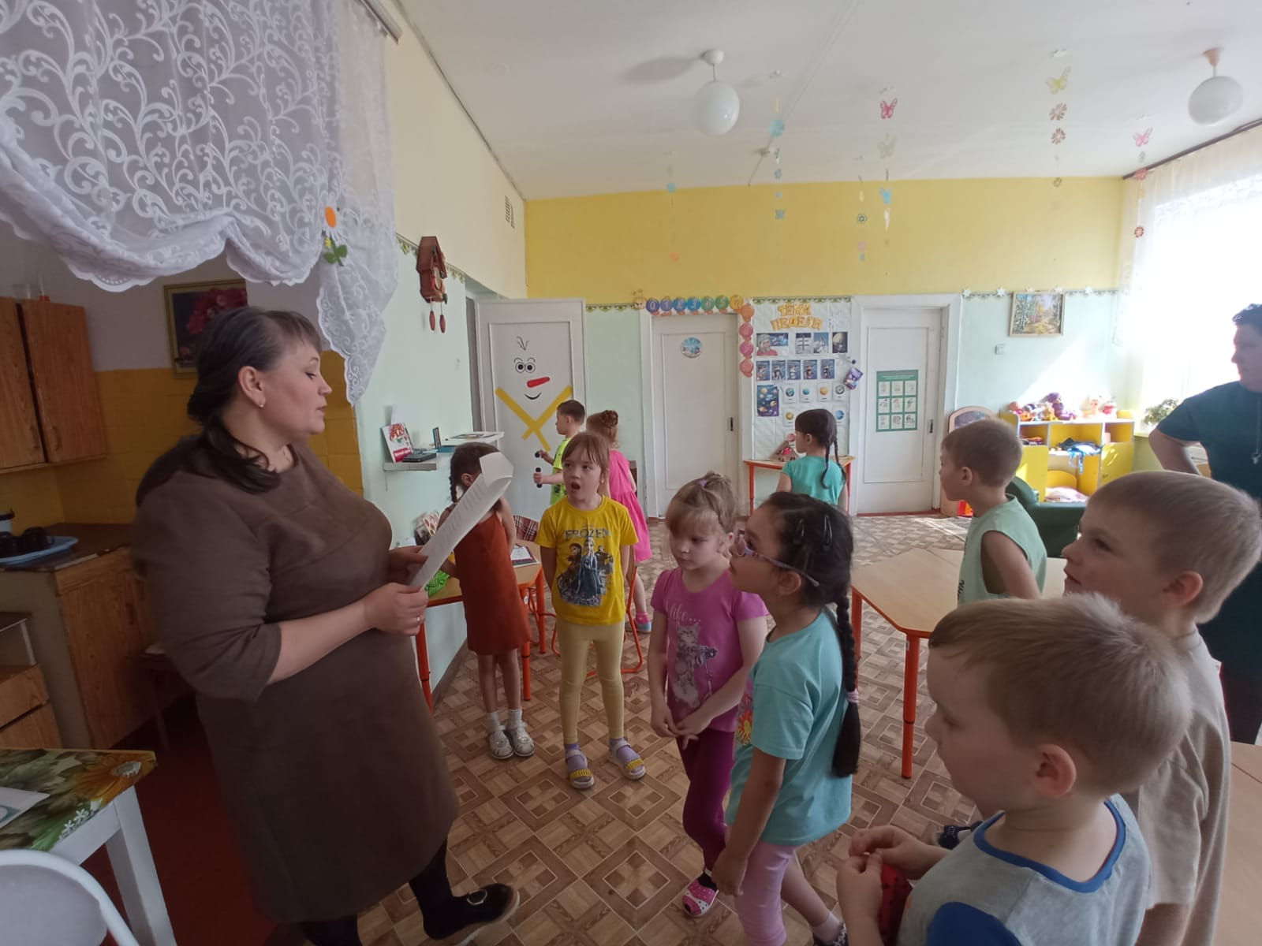
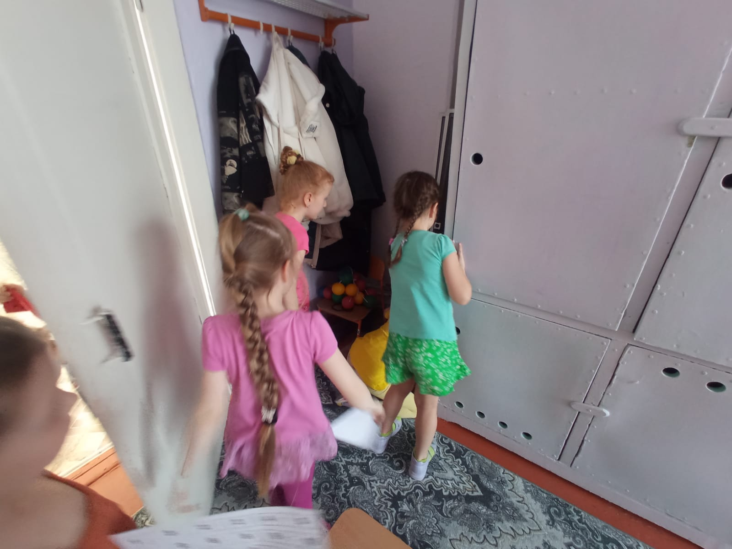
Загадка про пылесос.

Slide 12
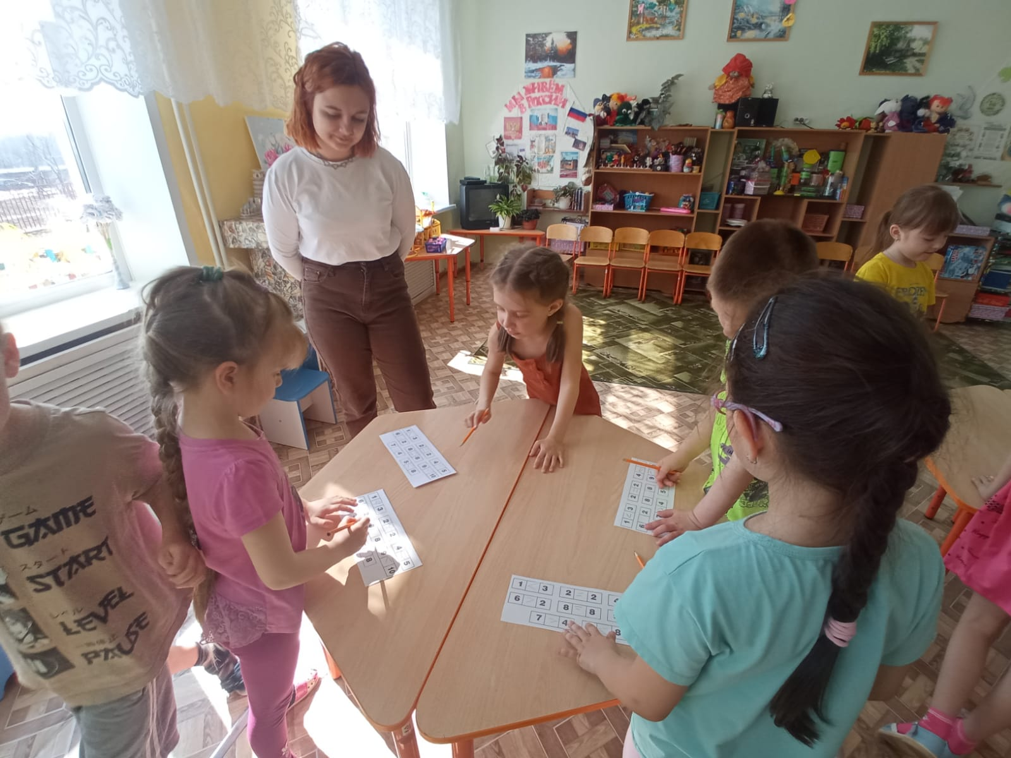
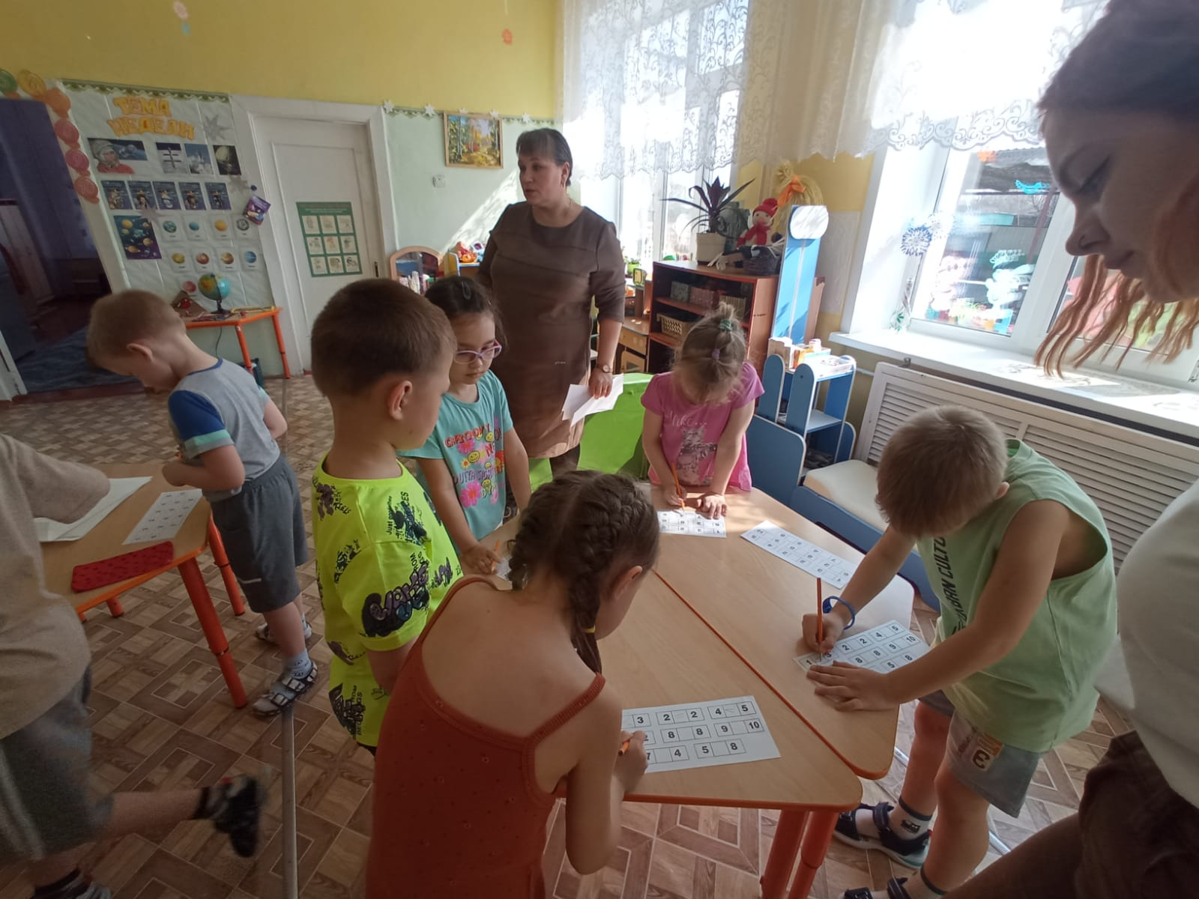
Расставить знаки (больше, меньше и равно).

Slide 13
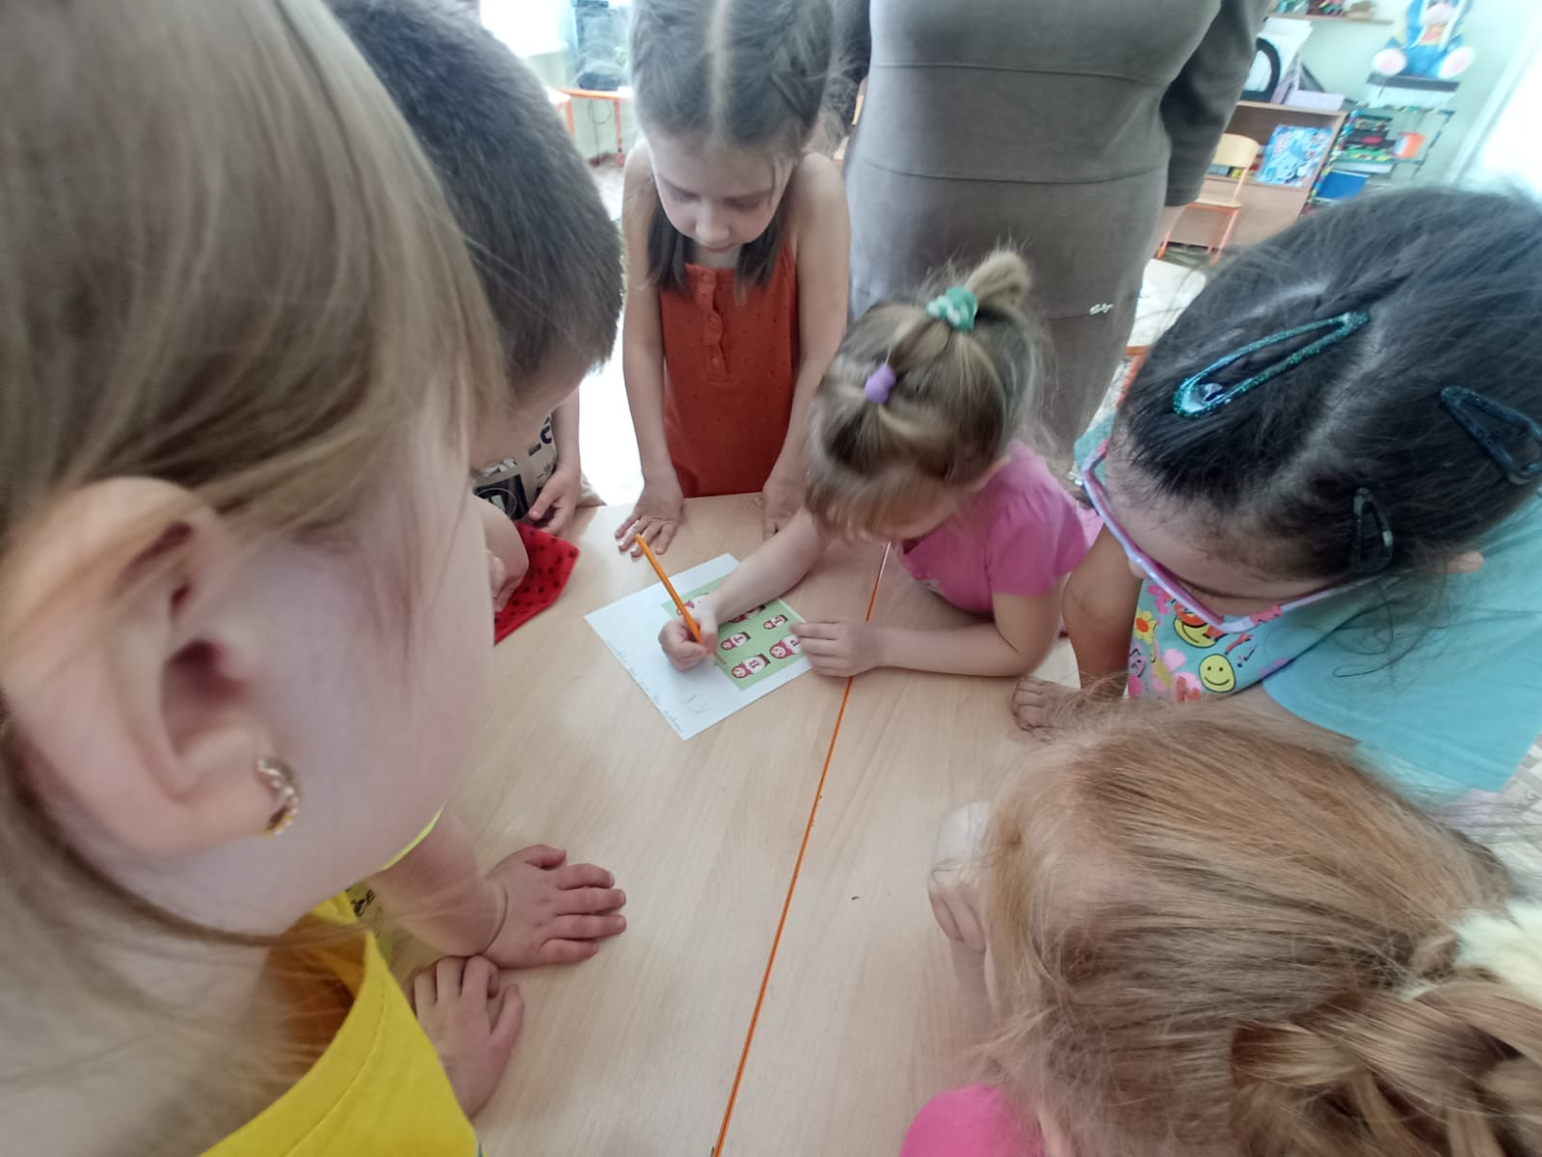
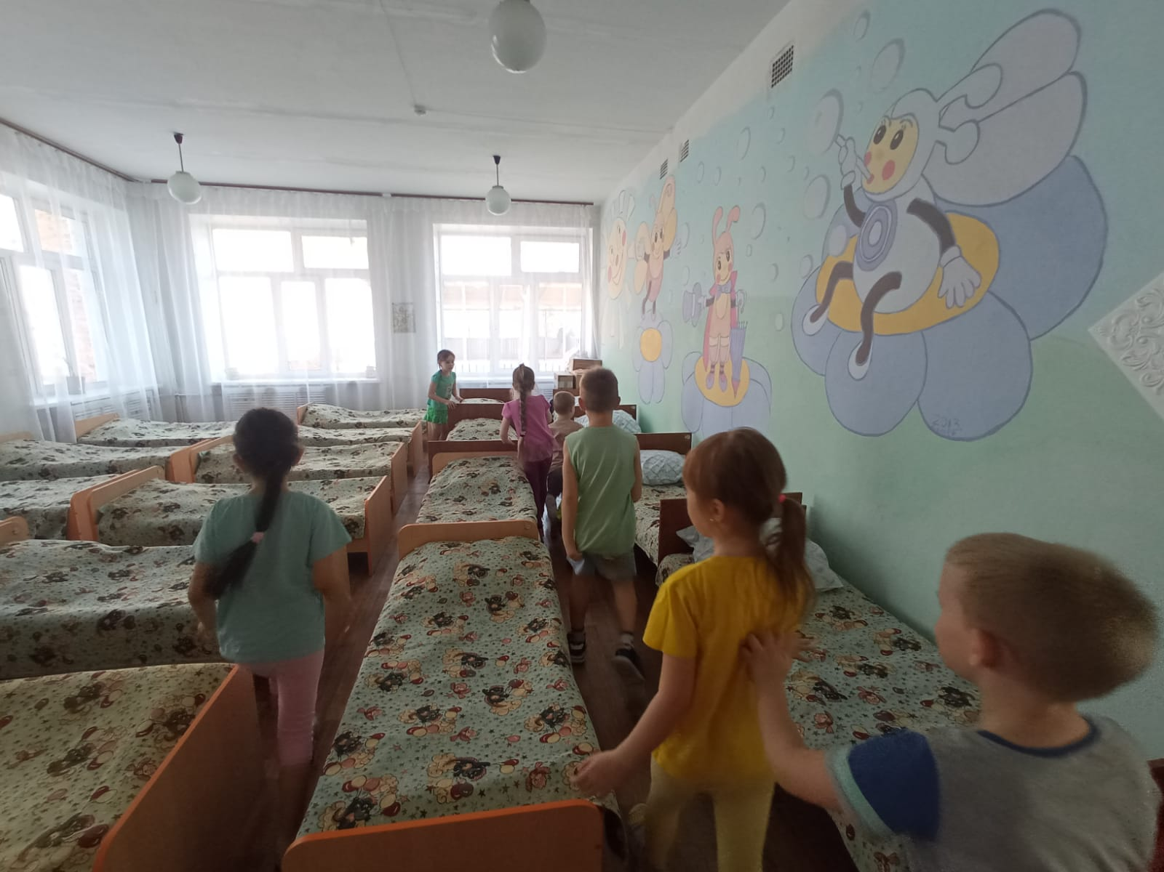
Зашифрованное слово – кровать.

Slide 14
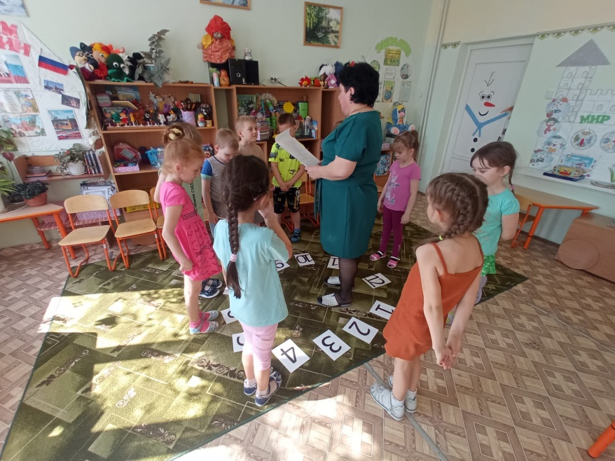
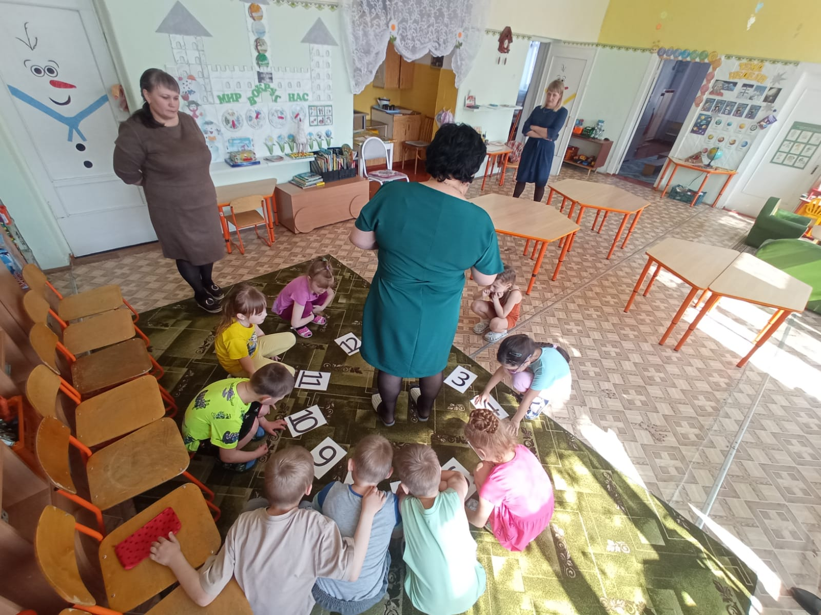
Игра «Часики».

Slide 15
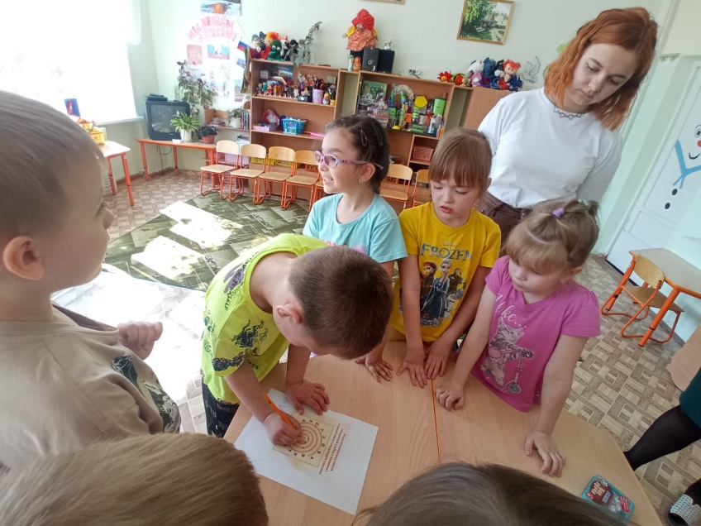
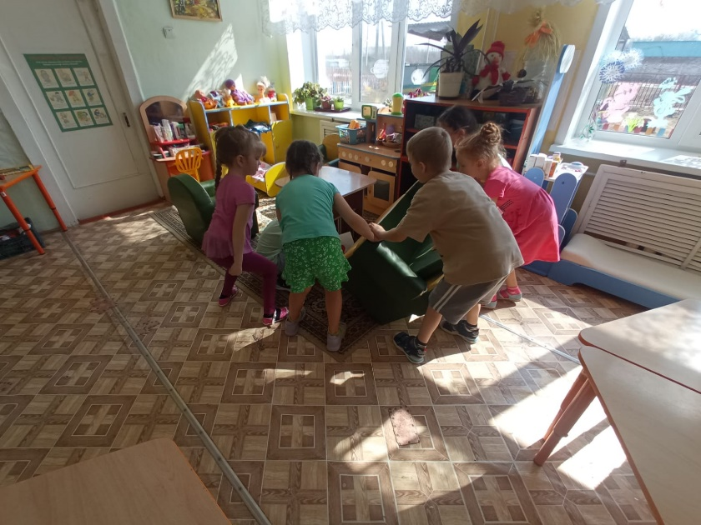
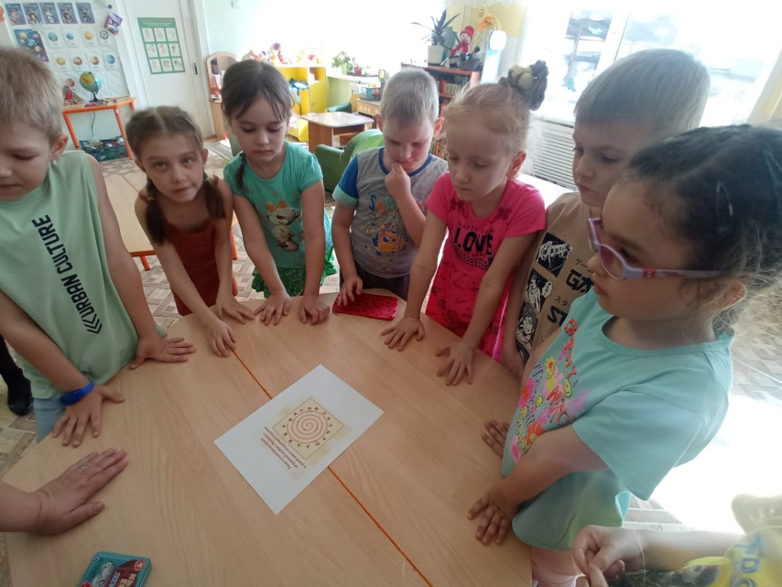
Зашифрованное слово – диван.

Slide 16
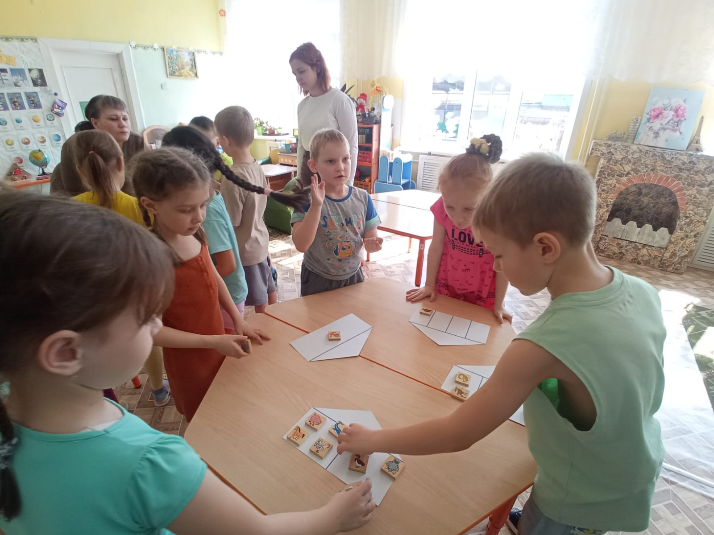
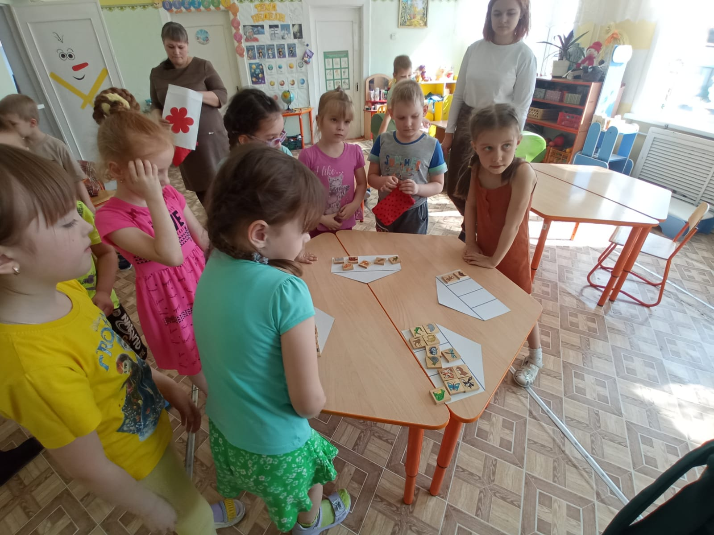
Делим слова на слоги.

Slide 17
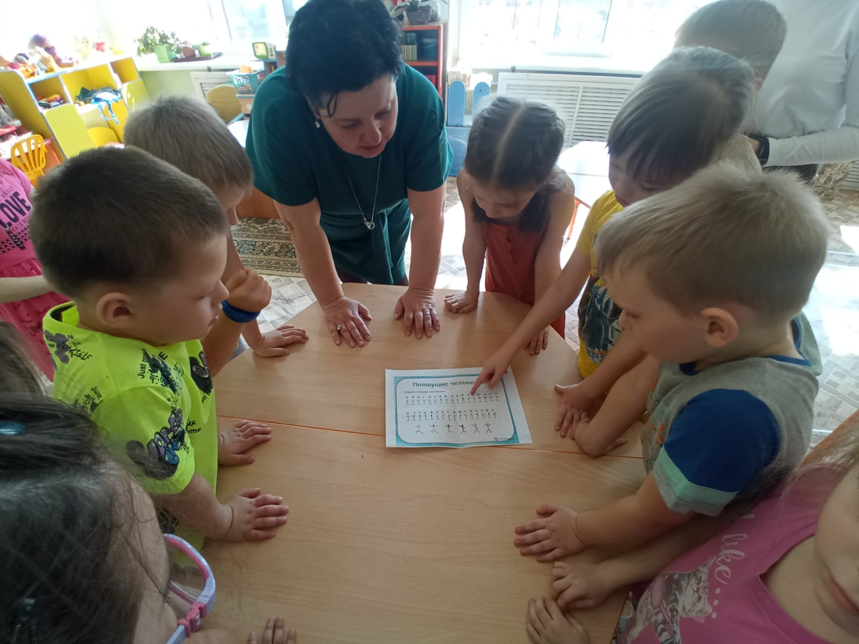
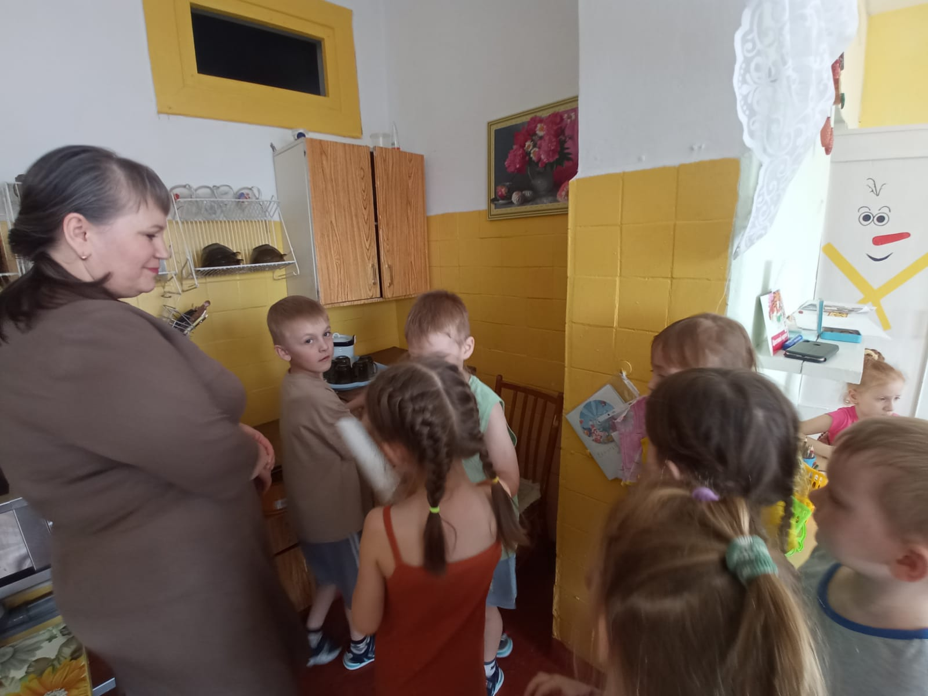
Зашифрованное слово – посуда.

Slide 18
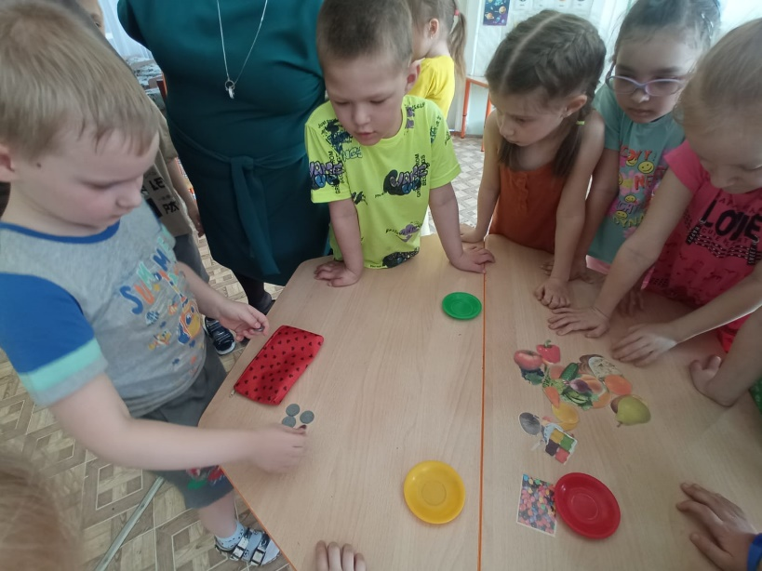
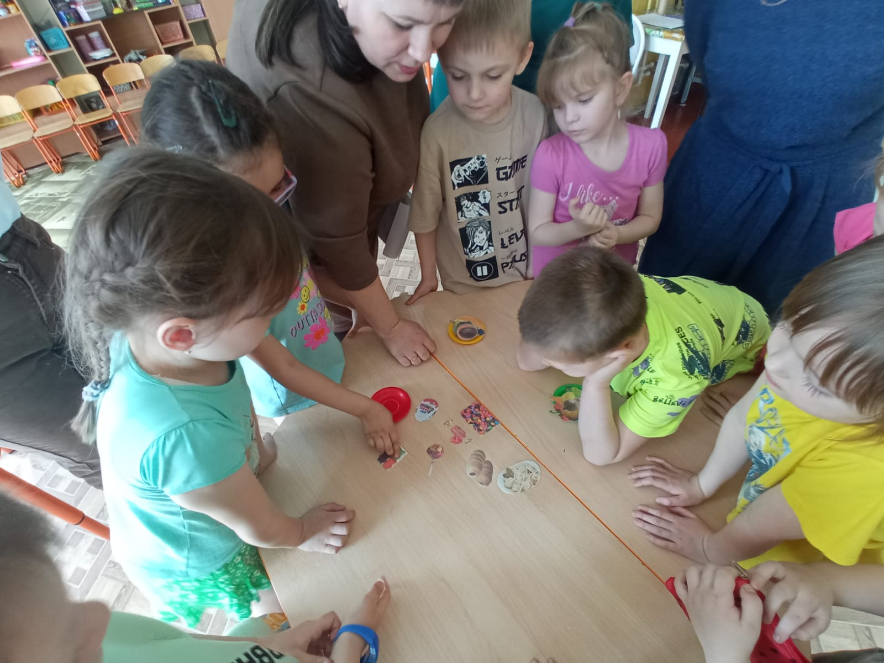
Овощи, фрукты и вредные продукты.

Slide 19
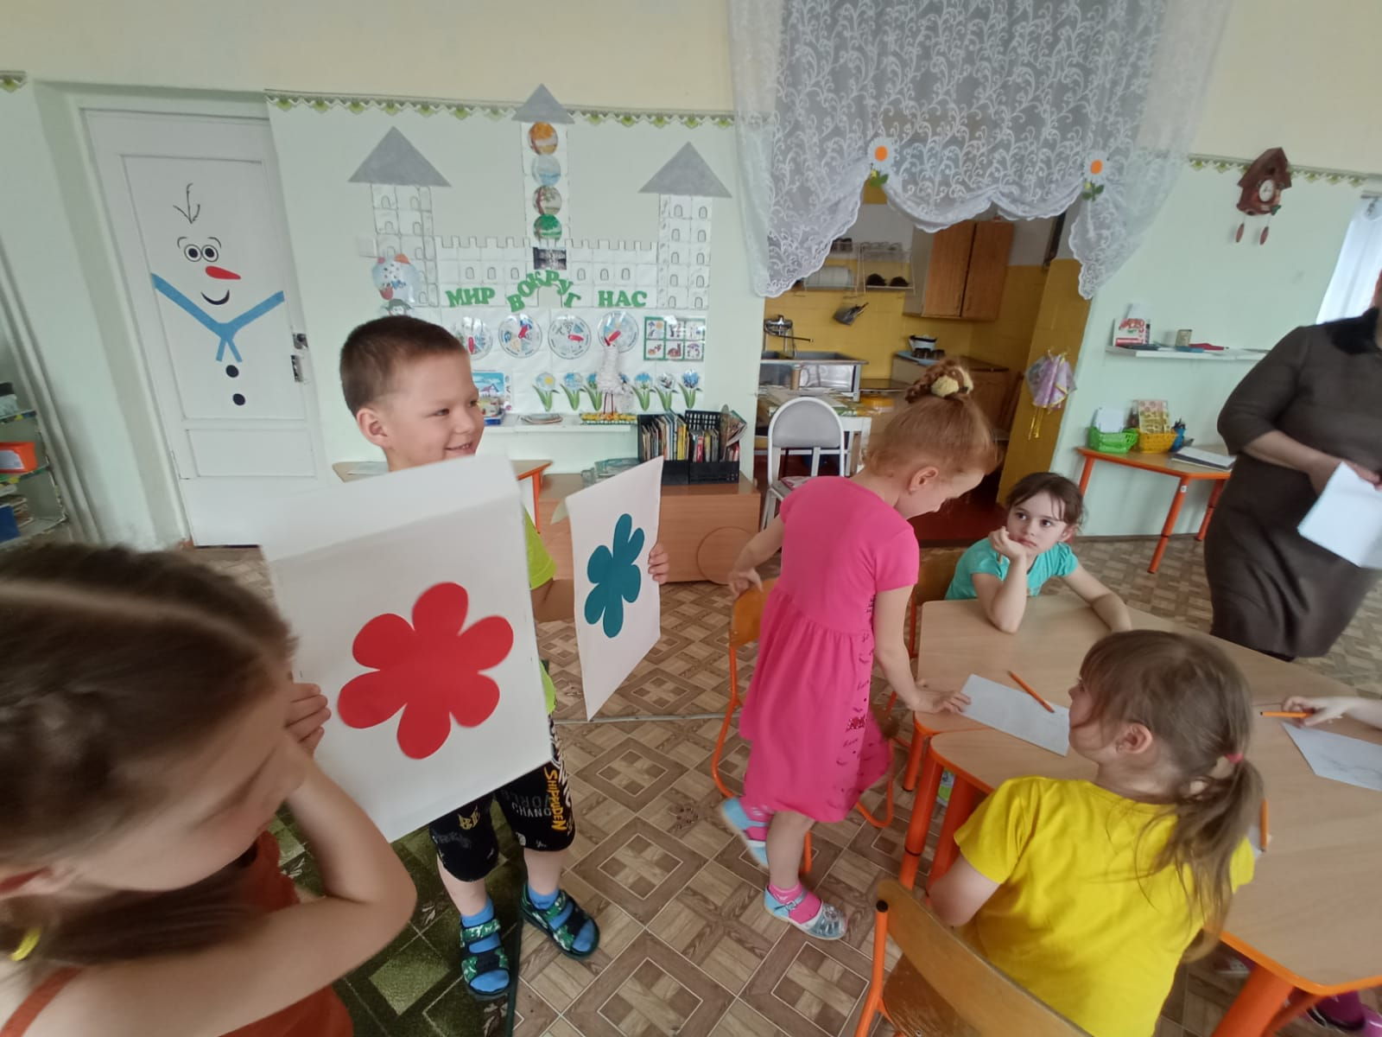
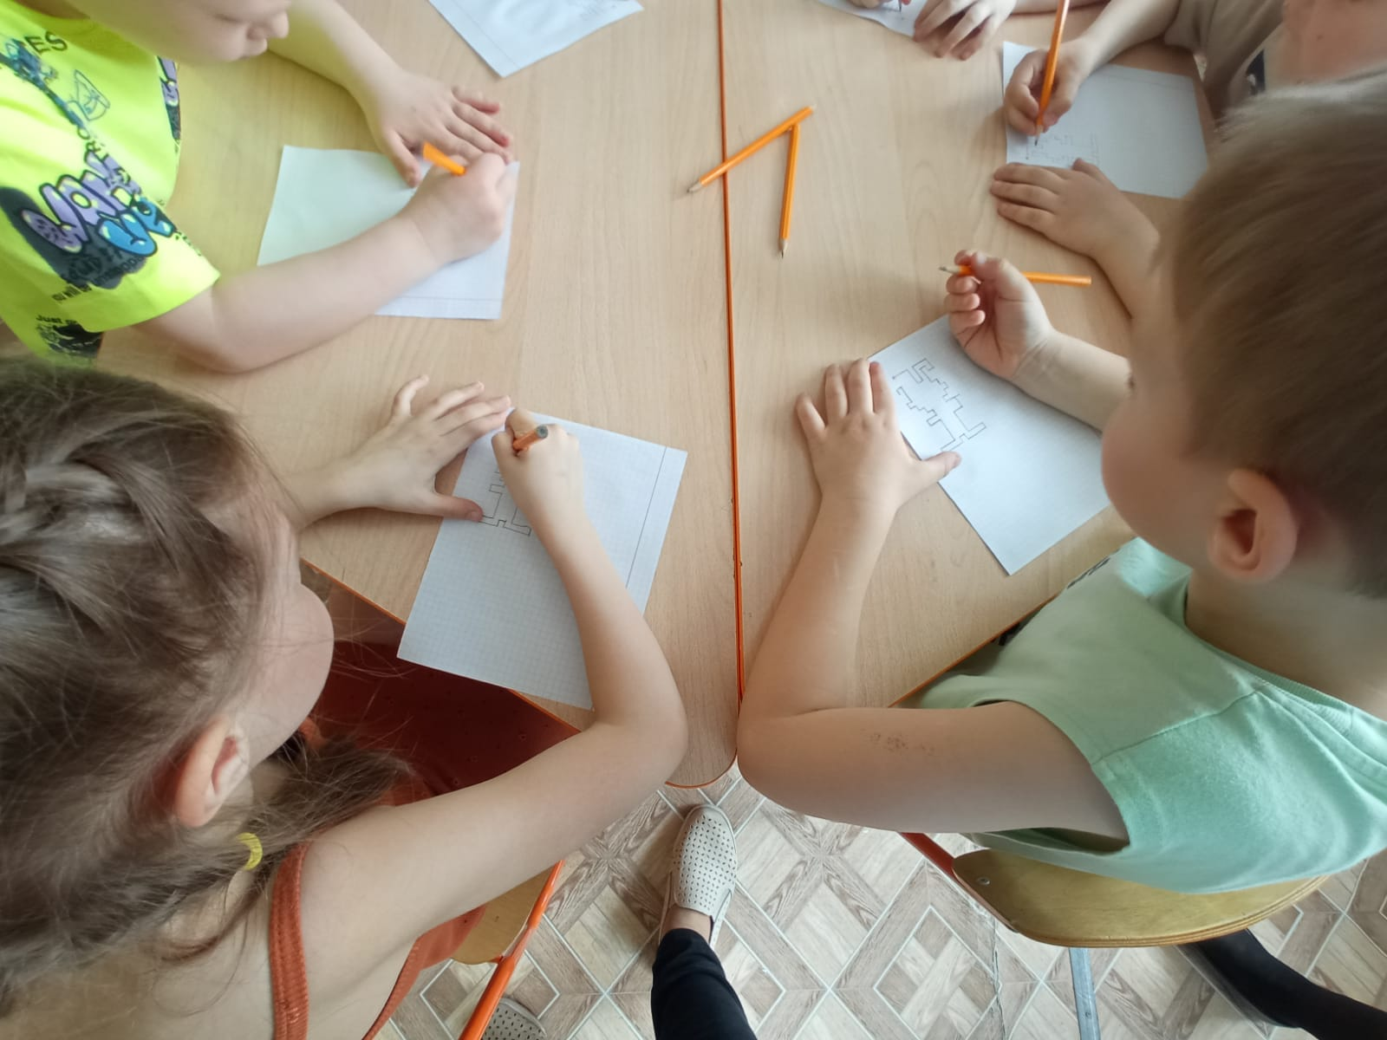
Задание – графический диктант «Заяц».

Slide 20
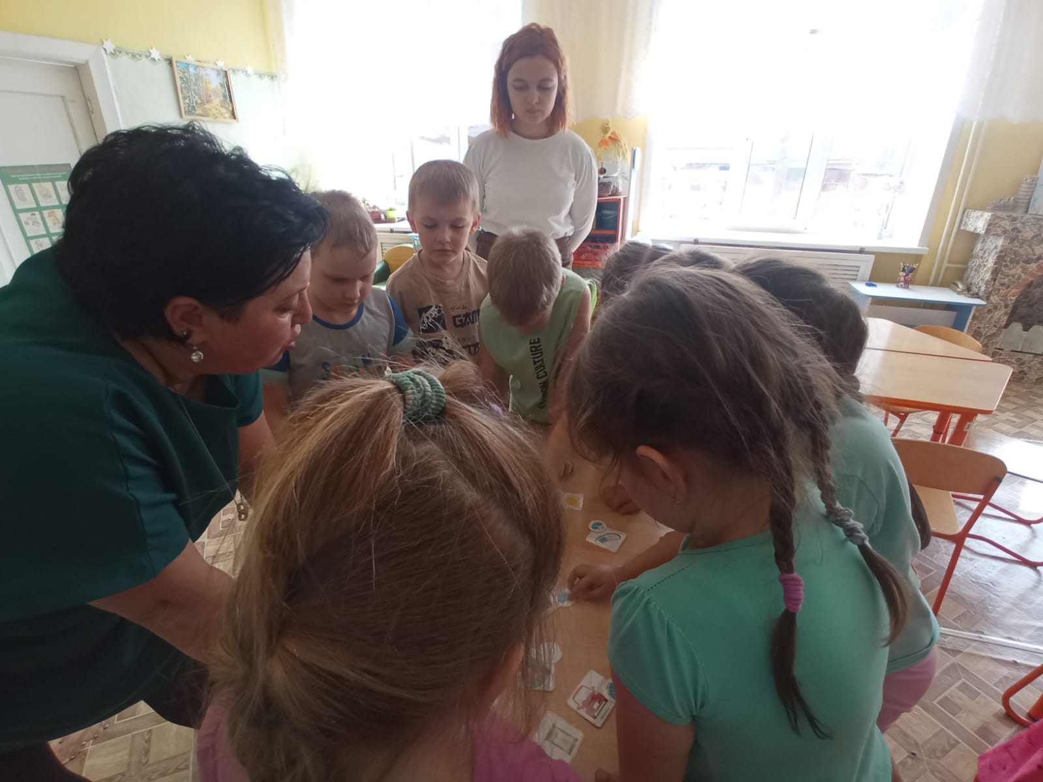
Финансовая грамотность.
«Что можно и что нельзя купить за деньги?»

Slide 21
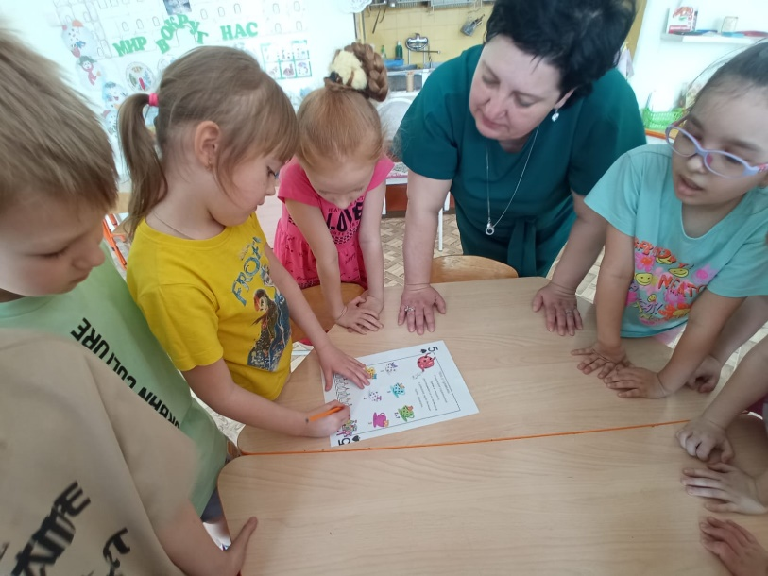
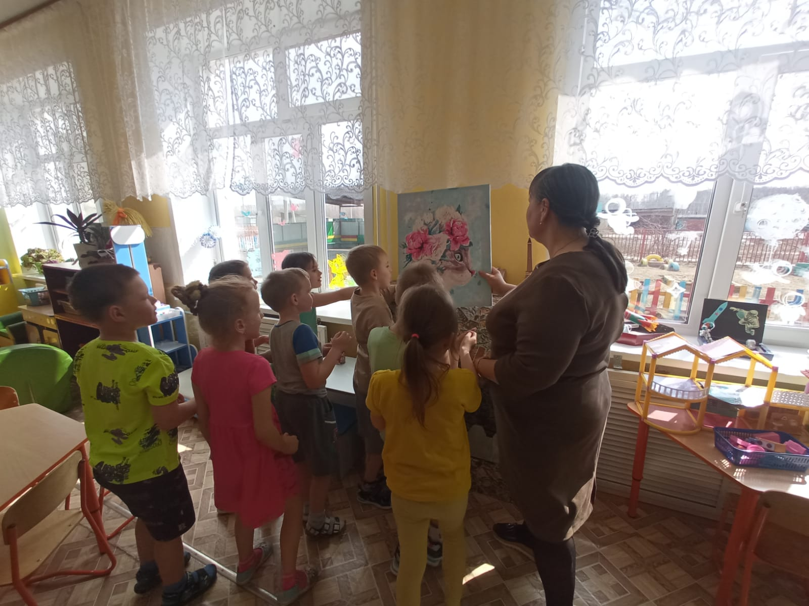
Зашифрованное слово – картина.

Slide 22
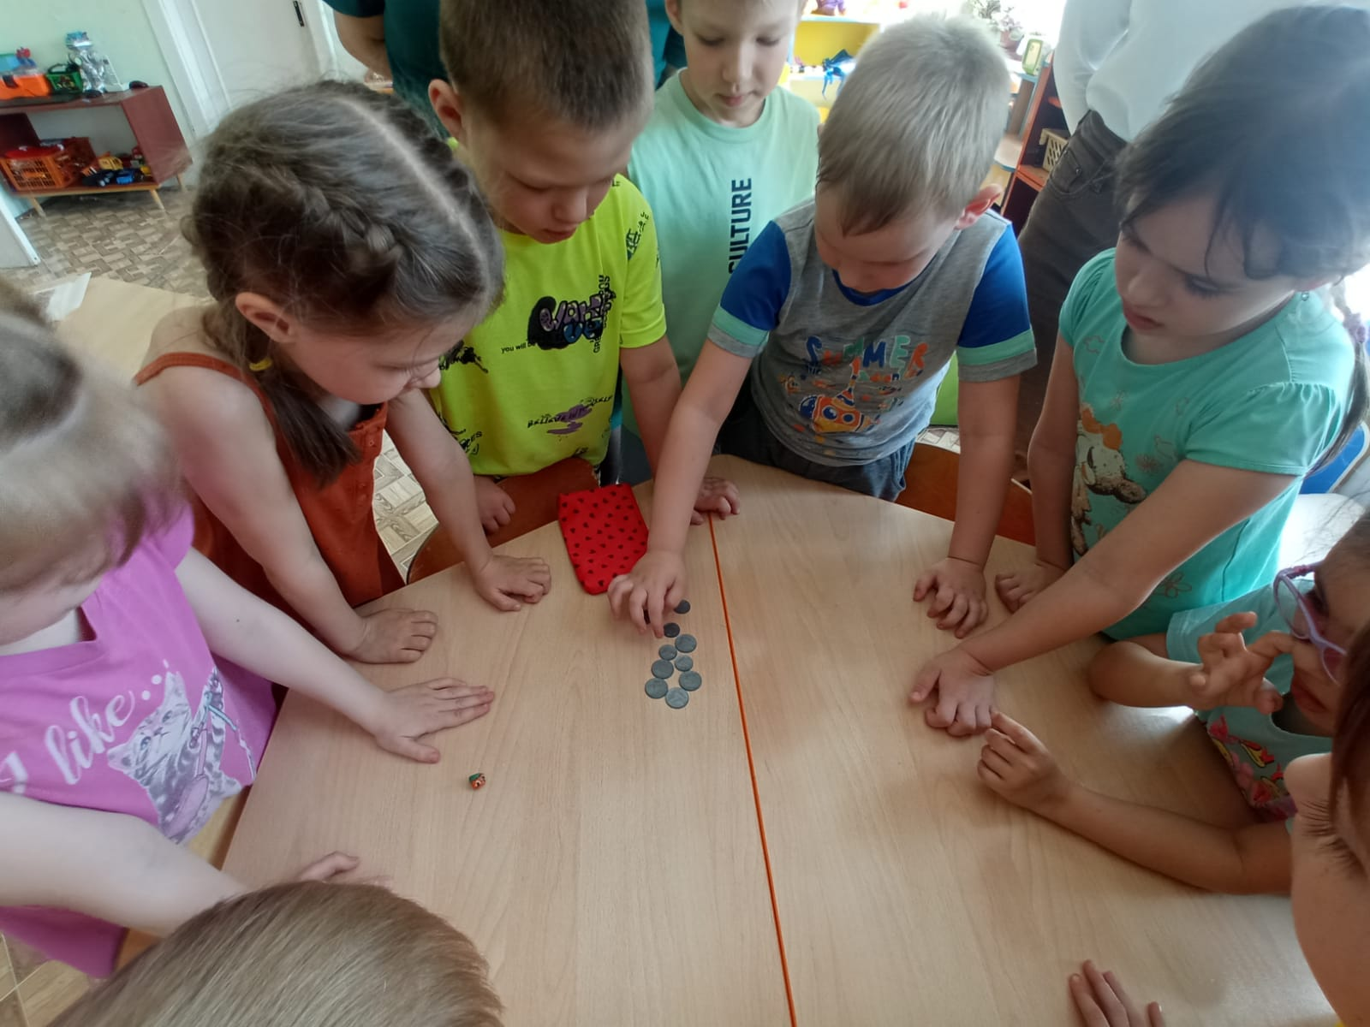
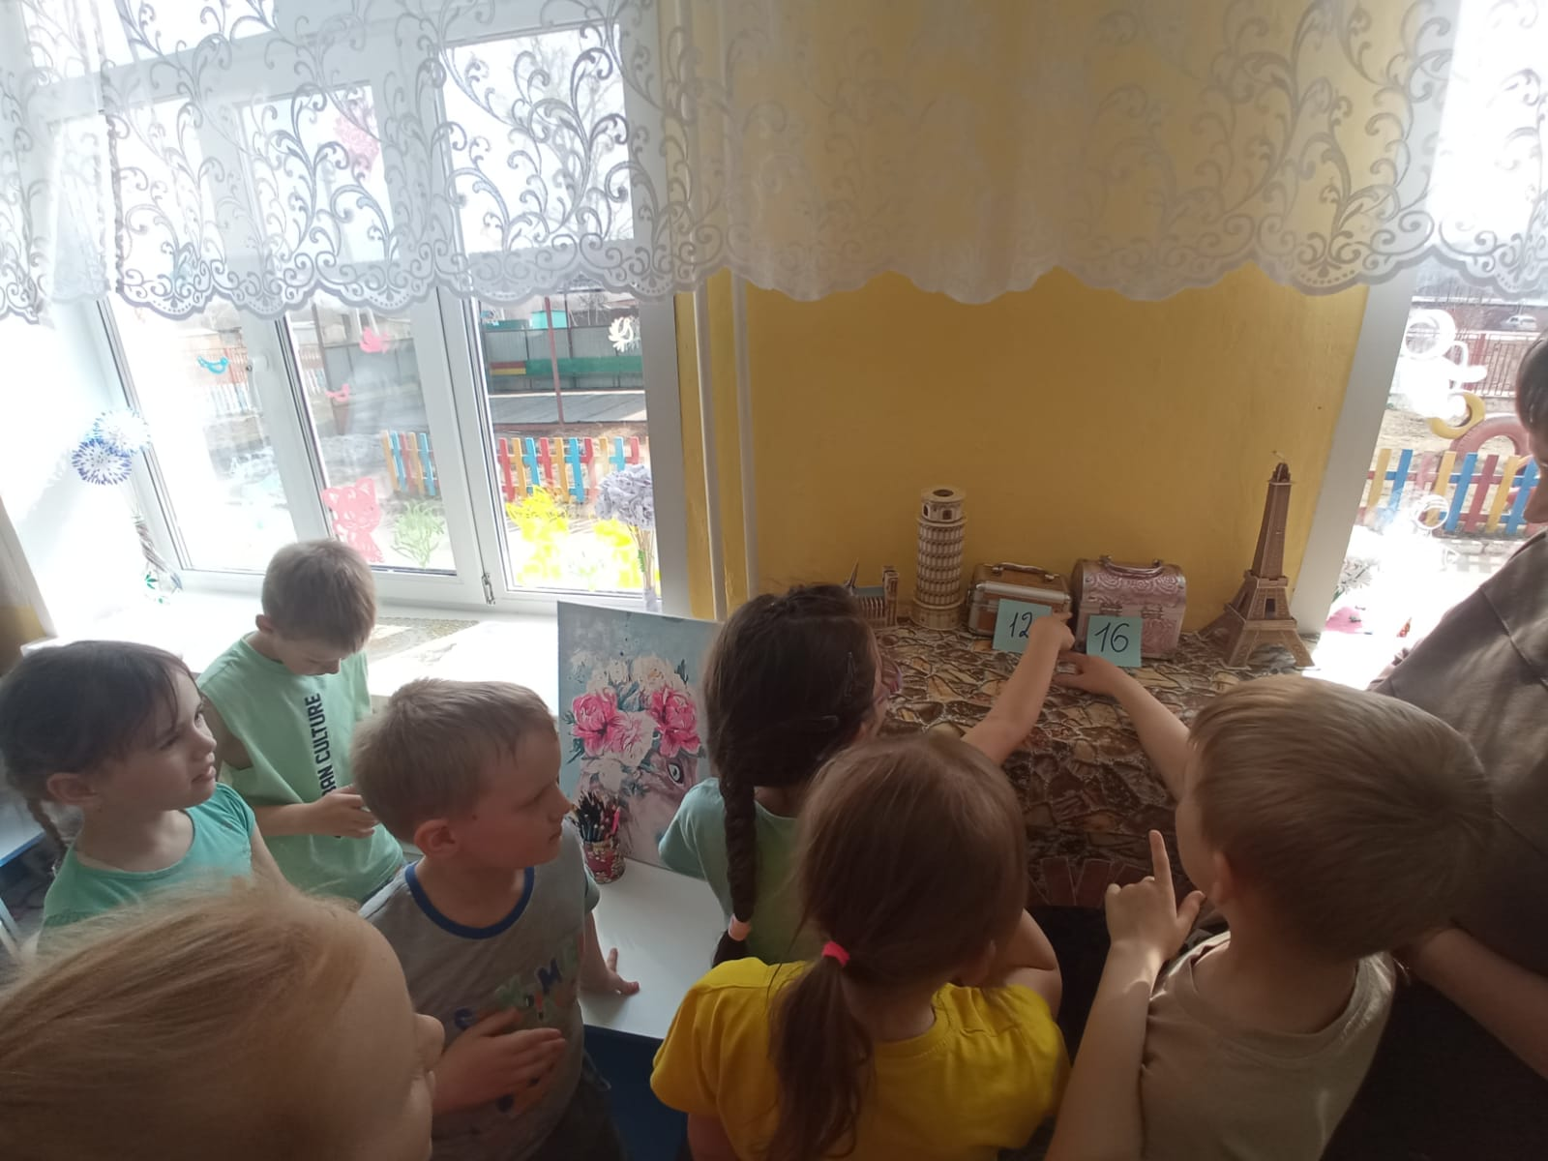
Считаем монеты и выбираем правильный сундук.

Slide 23
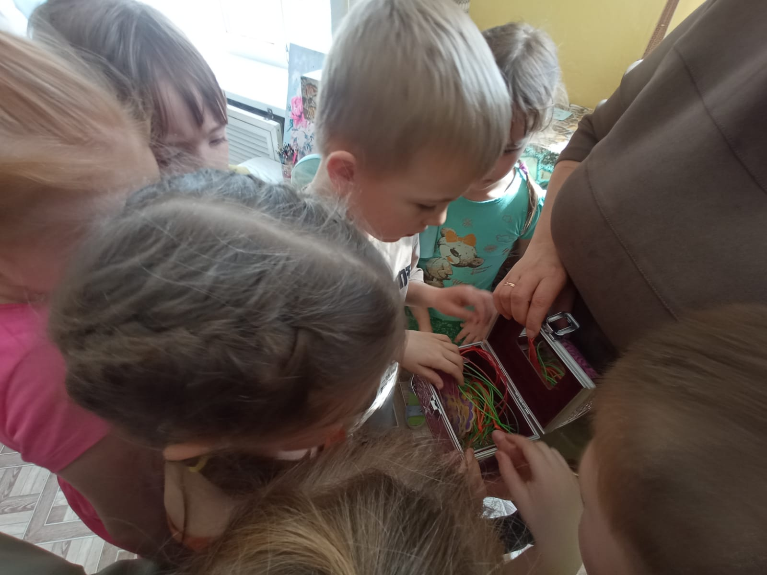
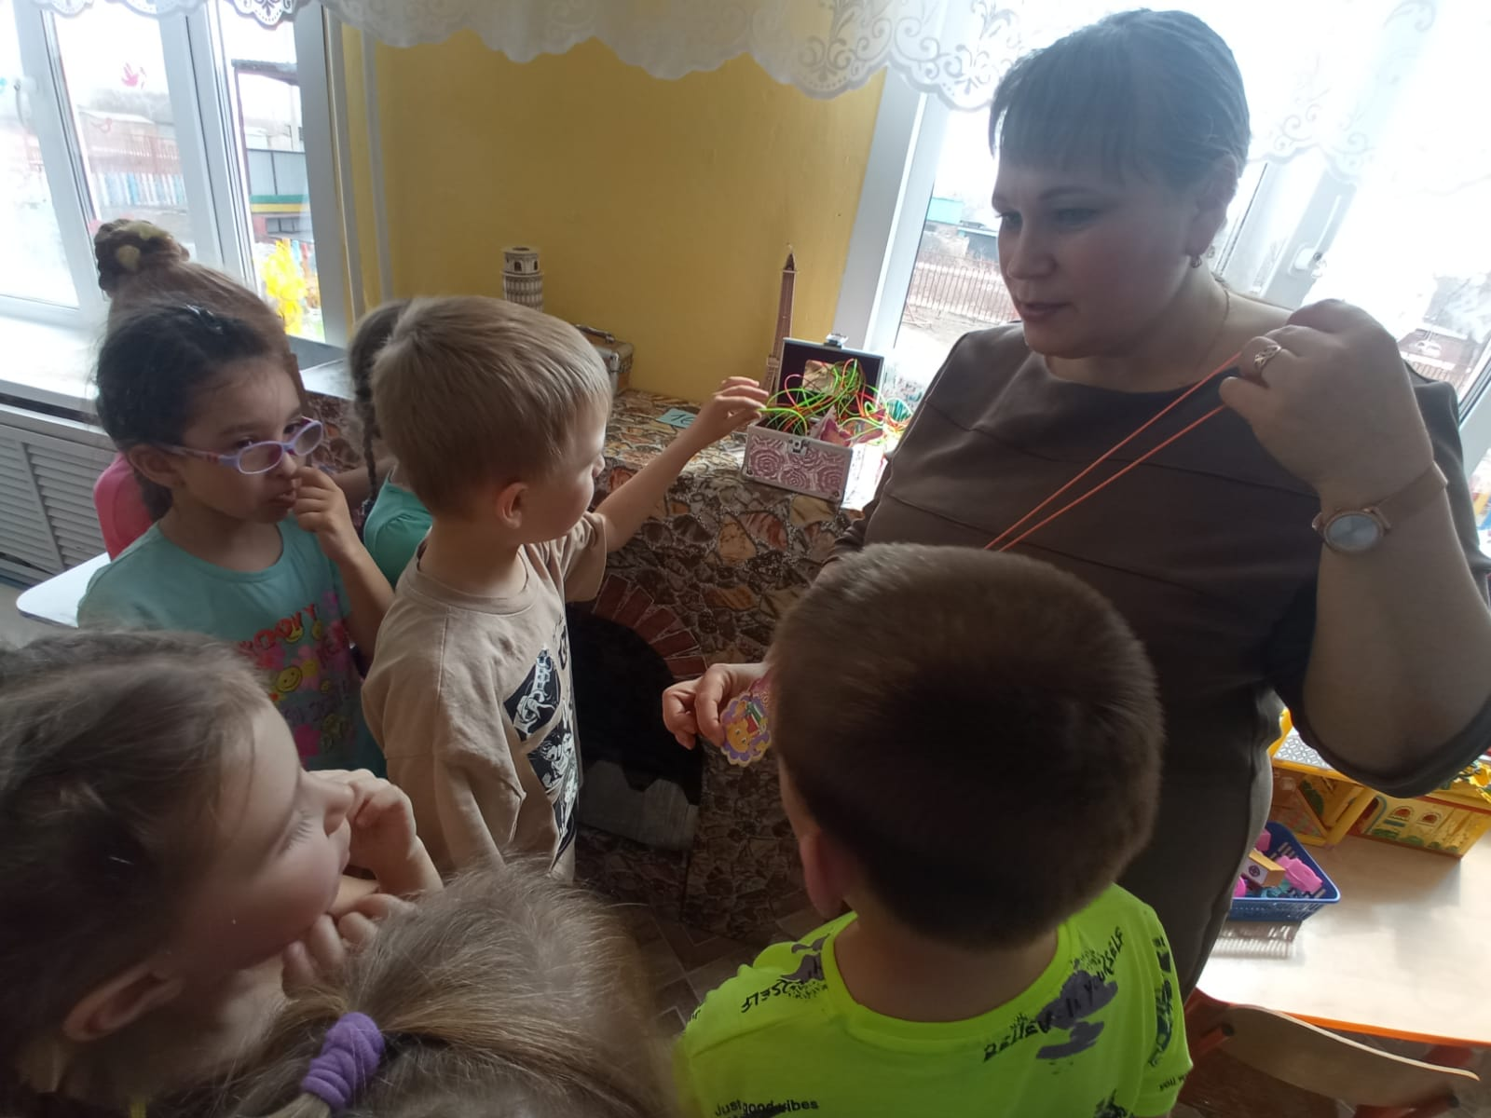
Приз найден!

